Slide 1
Дії ЗОЗ в умовах радіаційної аварії чи ядерного бомбардування
Начальник відділу медицини катастроф,
мобілізаційної роботи та спеціальних питань
Лідія Сенюта

Slide 2
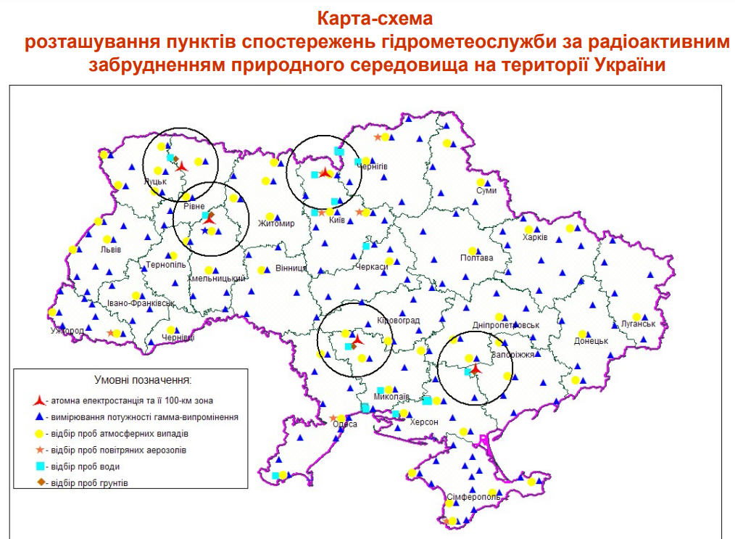

Slide 3
Нормативна база
ЗУ «Про зазист людини від іонізуючих випромінювань»
наказ Держатомрегулювання від 08.11.2011 № 154 «Про затвердження Порядку здійснення невідкладних заходів йодної профілактики серед населення України у разі виникнення радіаційної аварії»,
накази МОЗ України від 11.04.2022 № 607 «Про затвердження Методичних рекомендацій щодо організації надання закладами охорони здоров’я екстреної медичної допомоги постраждалим внаслідок дії хімічних, біологічних та радіологічних агентів (зброї масового ураження)»,
від 27.05.2011 № 322 «Про затвердження Методичних рекомендацій з проведення деконтамінації постраждалих внаслідок дії хімічних, радіаційних чинників та біологічних агентів»,
від 09.03.2021 № 408 «Про затвердження регламенту щодо проведення йодної профілактики у разі виникнення радіаційної аварії»,
від 06.04.2022 № 585 «Про затвердження Методичних рекомендацій щодо дій у зонах ядерного ураження»,
від 23.03.2023 № 542 «Про затвердження Положення про функціональну підсистему медичного захисту населення єдиної державної системи цивільного захисту»,
Методичні вказівки «Діагностика, сортування, профілактика та лікування гострої променевої хвороби в умовах воєнного стану та бойових дій», 2022 рік

Slide 4
постанова Головного державного санітарного лікаря України від 01.12.1997 № 62 "Про введення в дію Державних гігієнічних нормативів "Норми радіаційної безпеки України" (НРБУ-97);
постанова Головного державного санітарного лікаря України від 12.07.2000 № 116 «Про затвердження значень гігієнічних нормативів «Норми радіаційної безпеки України, доповнення: Радіаційний захист від джерел потенційного опромінення» (НРБУ-97/Д-2000);
наказ МОЗ від 02.02.2005 № 54 «Про затвердження державних санітарних правил «Основні санітарні правила забезпечення радіаційної безпеки України»;
наказ МНС від 21.02.2007 № 85 «Про затвердження Інструкції про організацію індивідуального дозиметричного контролю в органах управління та підрозділах МНС»;

Slide 5
Завдання керівника – забезпечити готовність закладу до прийому постраждалих від радіації (право на медичну допомогу) і захистити персонал
Готовність за протреби негайно розгорнути:
- відділення для уражених радіацією, комбінованих уражень (ск-ки ліжок),
- зону деконтамінації авто, зону деконтамінації потерпілих, МП,
- пункт дозиметричного контролю,
- негайно видати персоналу та пацієтам препарати калію йодиду відповідно до інструкції (наказ № 405).
Готовність ЗСЦЗ:
достатня к-сть місць,
запас води питної і технічної, сухпайків, ліків, засобів для дезінфекції, мішків/контейнерів для контамінованого одягу, ганчір’я тощо, передбачити туалет і рукомийник або в/серветки
умови для надання мед. допомоги в ЗСЦЗ.
Наявність в ЗОЗ:
резерву одягу та взуття,
медикаментів, виробів медичного призначення,
Передбаченого місця для зберігання р/а заражених речей.
Кожен ЗОЗ повинен мати затверджений план реагування на НС, в т. ч. на радіаційну загрозу, погоджений ДОЗ та органом цивільного захисту району/ТГ

Slide 6
Глосарій
Радіаційна аварія (РА) - подія, внаслідок якої втрачено контроль над ядерною установкою, джерелом іонізуючого випромінювання, і яка призводить або може призвести до радіаційного впливу на людей та навколишнє природне середовище, що перевищує допустимі межі, встановлені нормами, правилами і стандартами з безпеки (Закон України „Про використання ядерної енергії та радіаційну безпеку").
Опромінення - вплив на людину іонізуючого випромінювання, яке може бути зовнішнім опроміненням внаслідок впливу джерел іонізуючого випромінювання поза тілом людини або внутрішнім .
Ефективна доза опромінення - розрахункова доза опромінення людини, яка враховує вклади ефектів опромінення різних органів і тканин людини на стан її здоров'я у цілому..

Slide 7
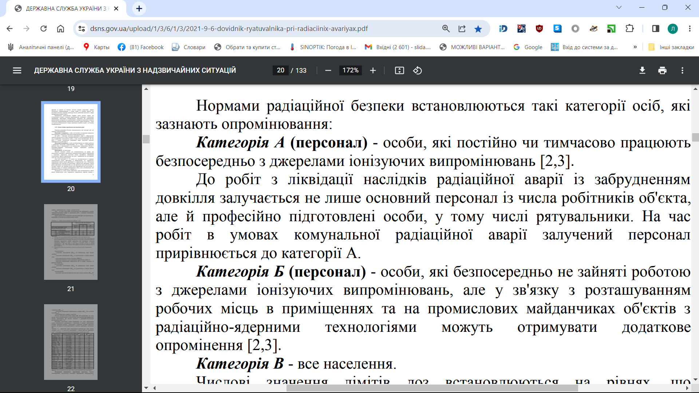

Slide 8
Основна дозова межа індивідуального опромінення населення, персоналу (категорія В)
не повинна перевищувати 1 міліЗіверта ефективної дози опромінення за рік, при цьому середньорічні ефективні дози опромінення людини, віднесеної до критичної групи, не повинні перевищувати встановлених основних дозових меж опромінення незалежно від умов та шляхів формування цих доз.

Slide 9
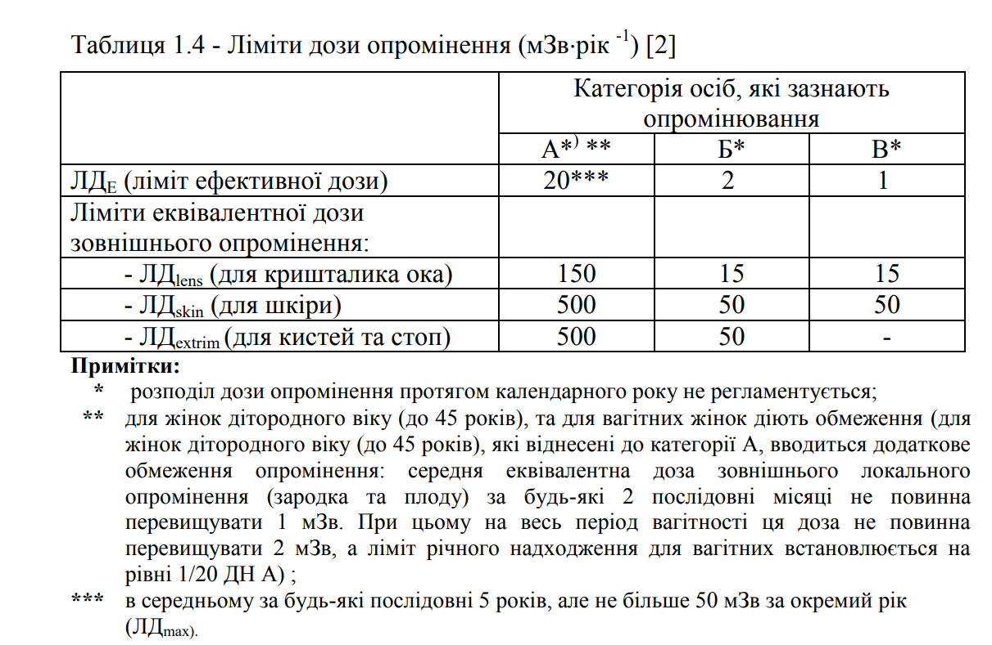

Slide 10
ЗІЗ - ОД (респіратори fp 3, повнолицеві маски, протигази) - шкіри (прорезинений костюм РБХ, прорезинена плащпалатка, тактичний комбінезон хімічного захисту, захисний комбінезон від радіації, гумові чоботи, рукавиці)

Slide 11
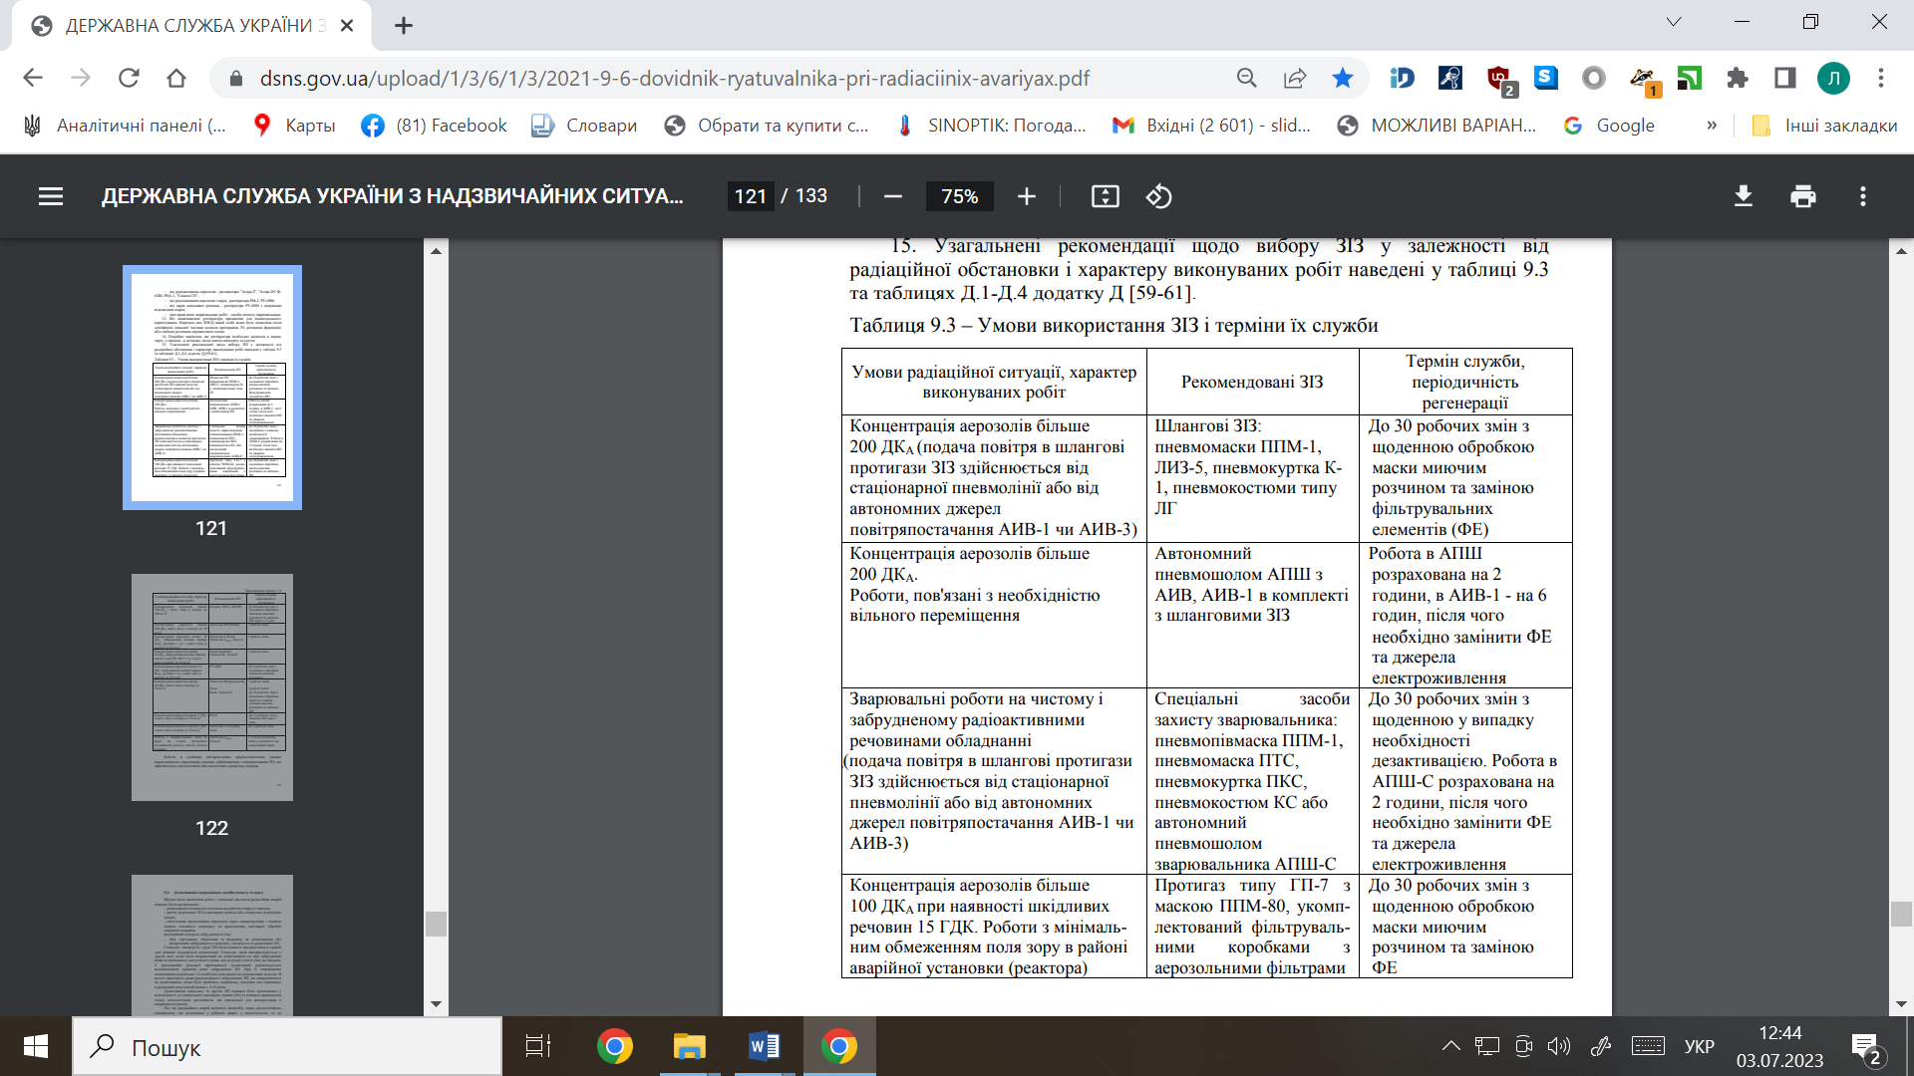

Slide 12
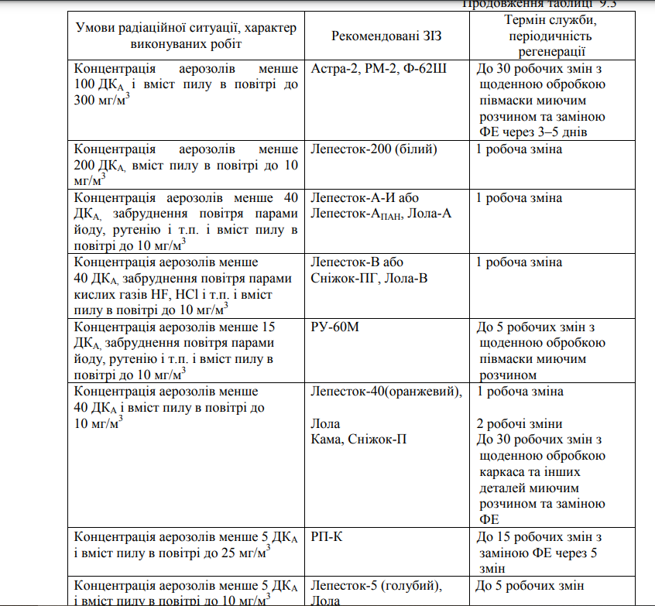
для ЗОЗ

Slide 13
Деконтамінація

Slide 14
Деконтамінація - зменшення (видалення) з поверхні тіла і попередження розповсюдження ХРБ від контамінованих осіб і предметів. Це механічна очистка шкіри, слизових оболонок, відкритої рани у контамінованих постраждалих.
Деконтамінація проводиться незалежно від наявності у постраждалого симптомів, які характерні для клінічної картини дії ураження ХРБ.
Деконтамінація проводиться на догоспітальному етапі стабільним хворим або на ранньому госпітальному етапі (приймальне відділення, відділення невідкладної (екстреної) медичної допомоги).
При масовому поступленні розгортають деконтаміційні системи (25-75 хворих/год).

Slide 15
ЗОЗ повинні бути готовими до надходження контамінованих постраждалих - мати розроблені плани заходів з проведення деконтамінації та утилізації відходів.
На ранньому госпітальному етапі при масовому надходженні контамінованих постраждалих та додатковому розгортанні деконтамінаційних систем здійснюється наступне:
а) Перед деконтамінаційною системою розміщується розподільний пост, де лікар або фельдшер проводить розподіл постраждалих на дві групи: стабільні та нестабільні;
б) Стабільні спрямовуються до місця проведення деконтамінації. Група розподіляється на два потоки - жінки та чоловіки, для яких забезпечується два окремих деконтамінаційних коридори.

Slide 16
Деконтамінація проводиться в наступній послідовності: - зняття забрудненого одягу, який складається в окремі пластикові пакети, що щільно зав'язуються та залишаються в цій зоні;
душові - приймання душу з миючими засобами 3-5 хвилин;
одягання чистої білизни;
спрямування постраждалих в зону спостереження. Деконтамінація проводиться постраждалими самостійно або за мінімальної допомоги медичного персоналу.
Для медичного персоналу в зонах зняття забрудненого одягу та душових рекомендовано використовувати захисний одяг рівня В (C). У зонах чистого одягу та спостереження - захисний одяг рівня Г (D).

Slide 17
Нестабільні постраждалі спрямовуються в окрему зону, де перед проведенням деконтамінації надають за необхідності екстрену медичну допомогу (відновлення прохідності дихальних шляхів, інтубація, проведення штучного дихання тощо). Далі деконтамінація проводиться за попередньою схемою.
Після деконтамінації постраждалі госпіталізуються у відділення невідкладної (екстреної) медичної допомоги або інші відділення. У відділеннях ЗОЗ використовується захисний одяг рівня Г (D), оскільки постраждалі госпіталізуються тільки після деконтамінації.

Slide 18
Після проведення деконтамінації постраждалий вважається безпечним для персоналу і допускається робота в захисному одязі рівня Г (D).
Персонал відділення невідкладної (екстреної) медичної допомоги повинен:
- знати та виконувати свої функціональні обов'язки щодо роботи у разі надходження контамінованих постраждалих, особливо в умовах НС;
- вміти користуватись та мати вільний доступ до засобів індивідуального захисту, засобів деконтамінації, антидотів, протирадіаційних засобів, засобів реанімації та інтенсивної терапії;
- заздалегідь визначений персонал повинен мати навички користування та вільний доступ до засобів радіаційного та хімічного контролю.
У зоні душових та одягання чистого одягу виділяються окремі місця для деконтамінації персоналу після закінчення роботи.

Slide 19
Увага!
Зовнішня контамінація - радіоактивні речовини на шкірі або одязі, Внутрішня контамінація - при їх надходженні через повітря, їжу, відкриті рани
контамінована людина продовжує сама отримувати радіоактивне випромінювання та стає джерелом розповсюдження радіоактивного чинника;
видалення контамінованого одягу і миття шкіри постраждалого може зменшити зовнішню контамінацію більше ніж на 90%;
екстрену медичну допомогу надають постраждалим з клінічними проявами первинної реакції на гостре опромінення, оскільки розвиток гострої променевої хвороби відтермінований у часі;
важливим є першочергове лікування звичайних серйозних супутніх пошкоджень (опіки та травми) до початку розвитку гострої променевої хвороби;
стандартні запобіжні заходи (маска, бахіли, рукавички, халат та захист очей) здатні захистити персонал від вторинного забруднення при роботі з контамінованими постраждалими
Не допускати контакту контамінованих і де контамінованих осіб
Стічні води заражені. Їх слід збирати і передавати на утилізацію

Slide 20
Засоби для деконтамінації
Шкіри
Тепла вода, Миючі засоби, Розчин соди 1:10
Волосся
Шампунь кілька разів
Сполокати р-ном лимонної к-ти або обстригти, не голити
Горло – 3% р-н перекису водню
Рот – почистити зуби і кілька разів сполокати
В першу чергу – рани і природні отвори.

Slide 21
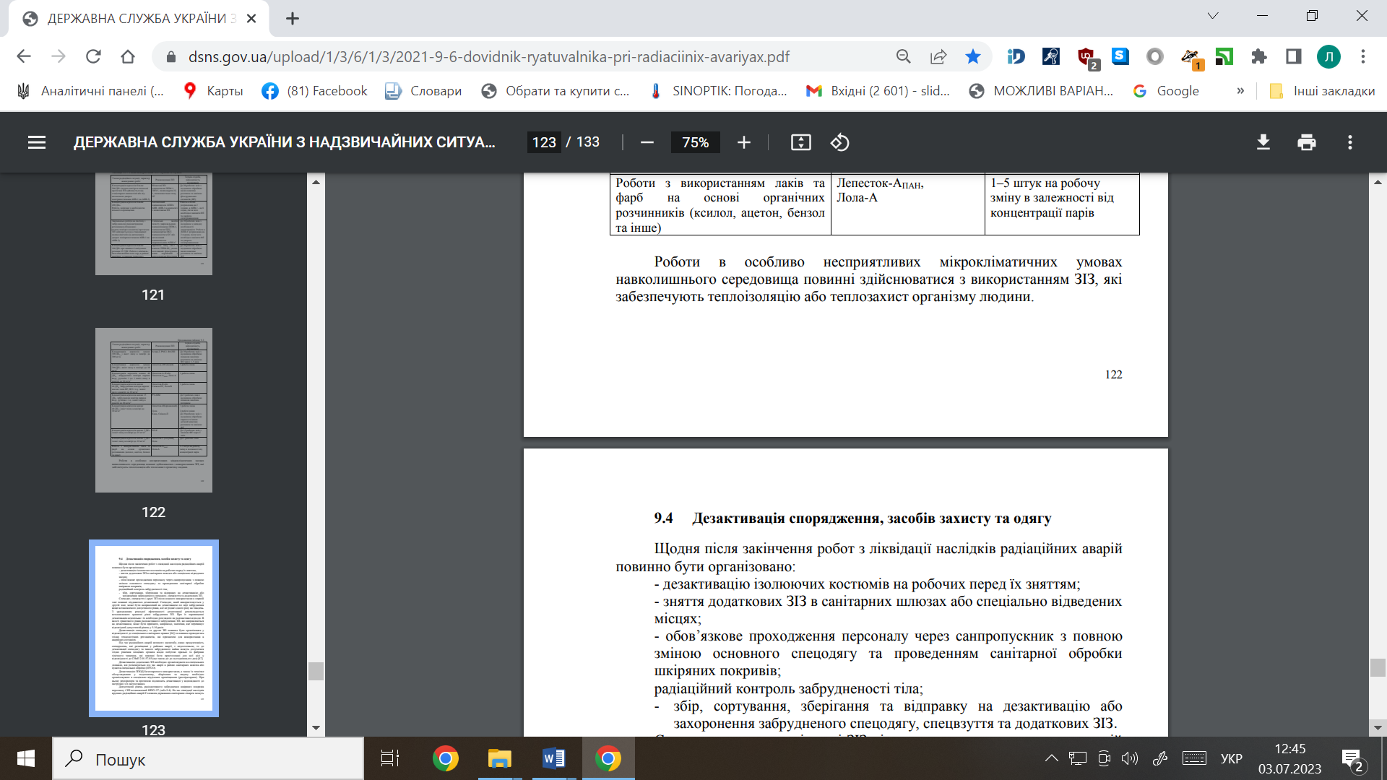

Slide 22
Дії персоналу при виході з контамінованого приміщення:
- Підійти до обмежувальної лінії,
- Зняти зовнішні рукавички з одночасним вивертанням їх навиворіт,
- Повернути дозиметр відповідальному за радіаційний контроль,
- Зняти гумки на обшлагу рукавів і брюк,
- Зняти весь спецодяг, вивертаючи його навиворіт, уникаючи струшування,
- Зняти маску,
- Зняти бахіли по черзі з кожної ноги і заміряти рівень радіації взуття. Якщо заміром констатується відсутність контамінації взуття - переступити за контрольну обмежувальну лінію,
- Зняти внутрішні рукавички,
- Пройти повний радіаційний контроль,
- Прийняти душ.

Slide 23
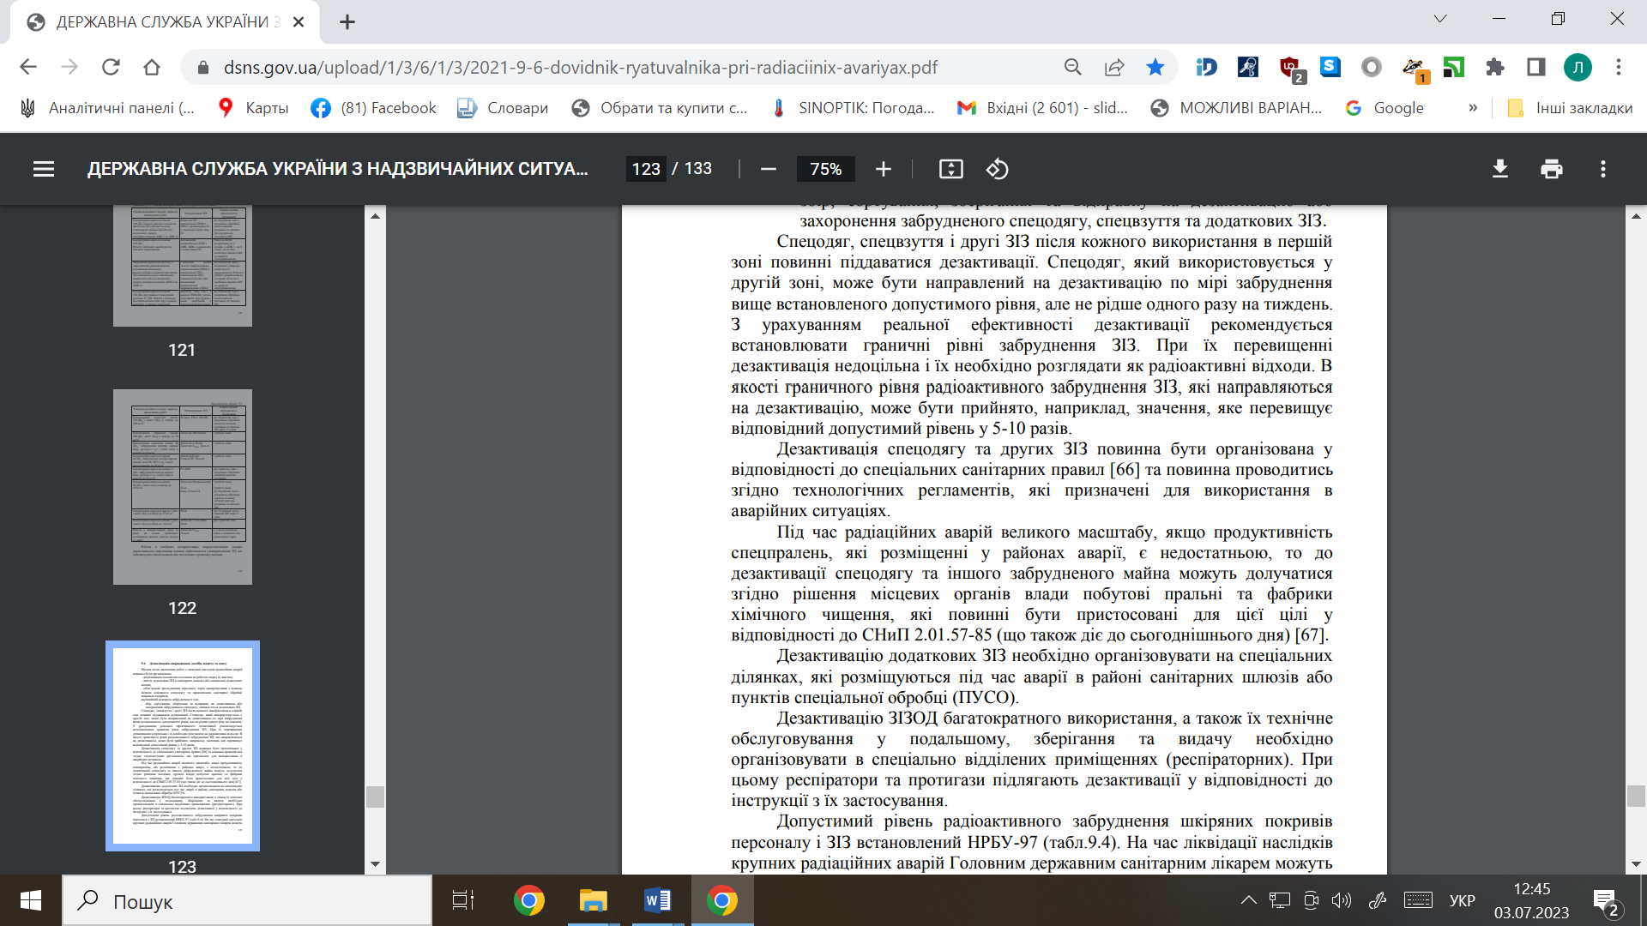

Slide 25
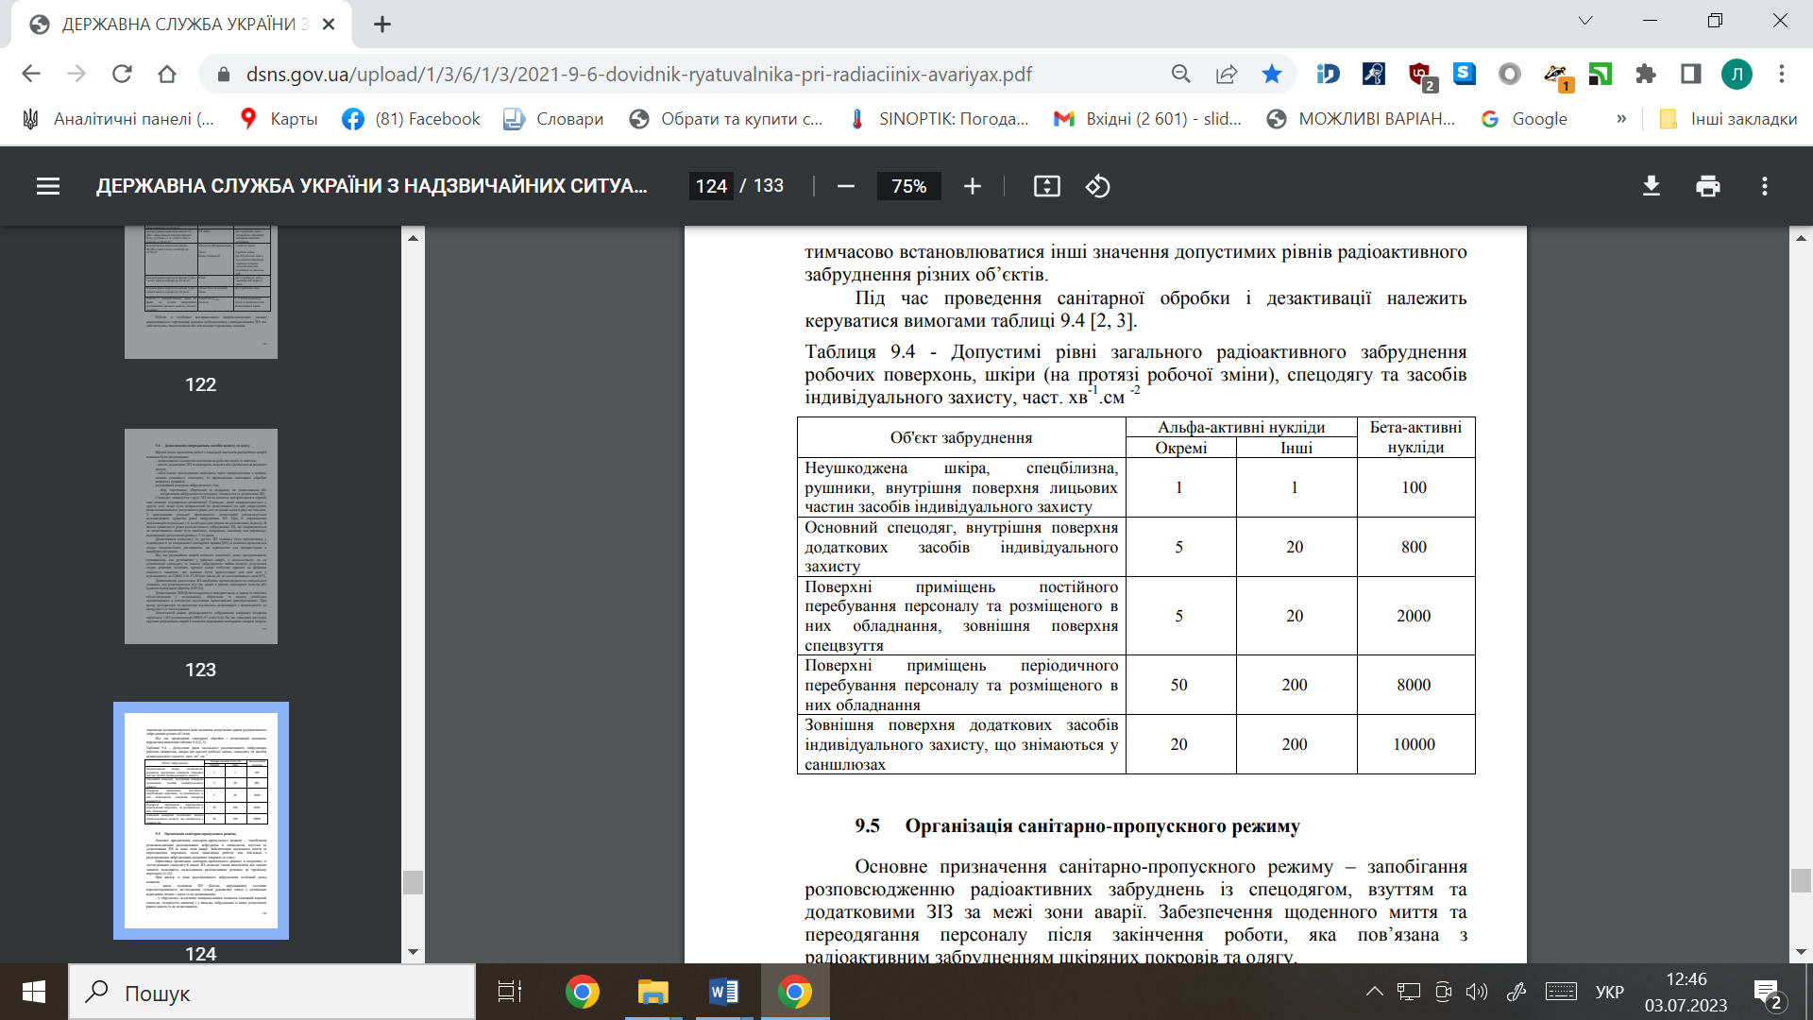

Slide 26
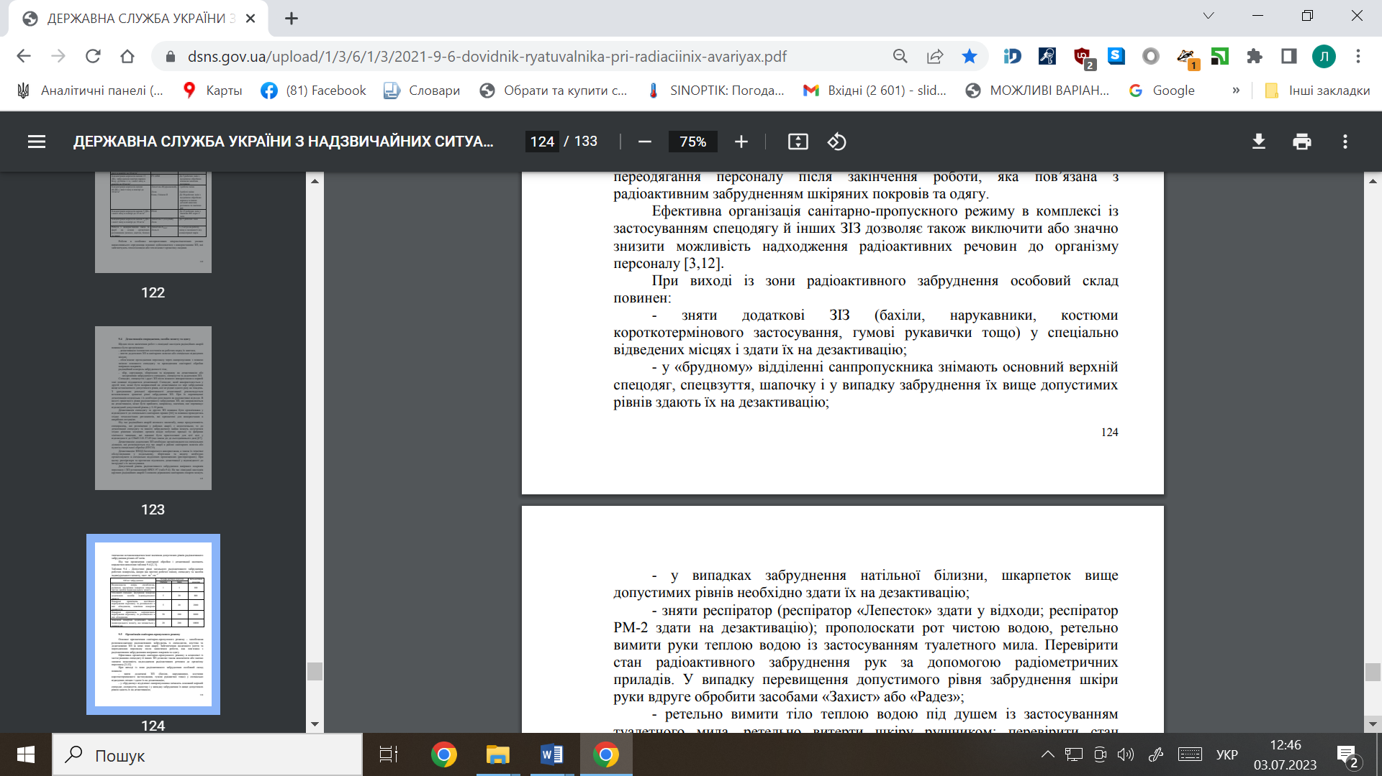

Slide 27
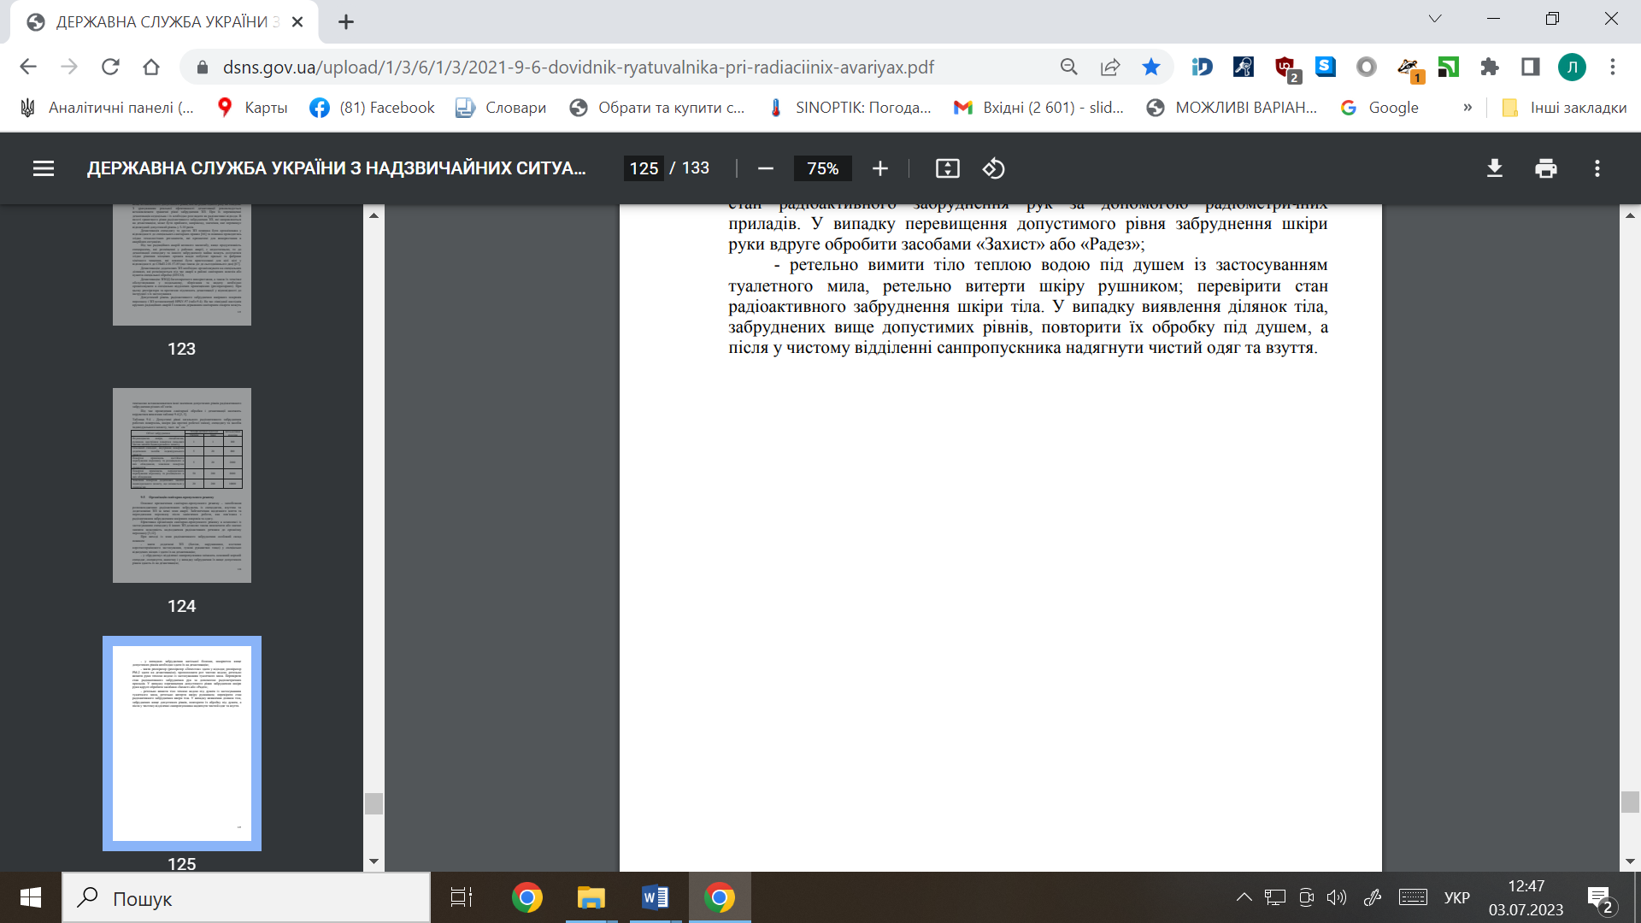

Slide 28
Оцінка стану хворих та прогноз

Slide 29
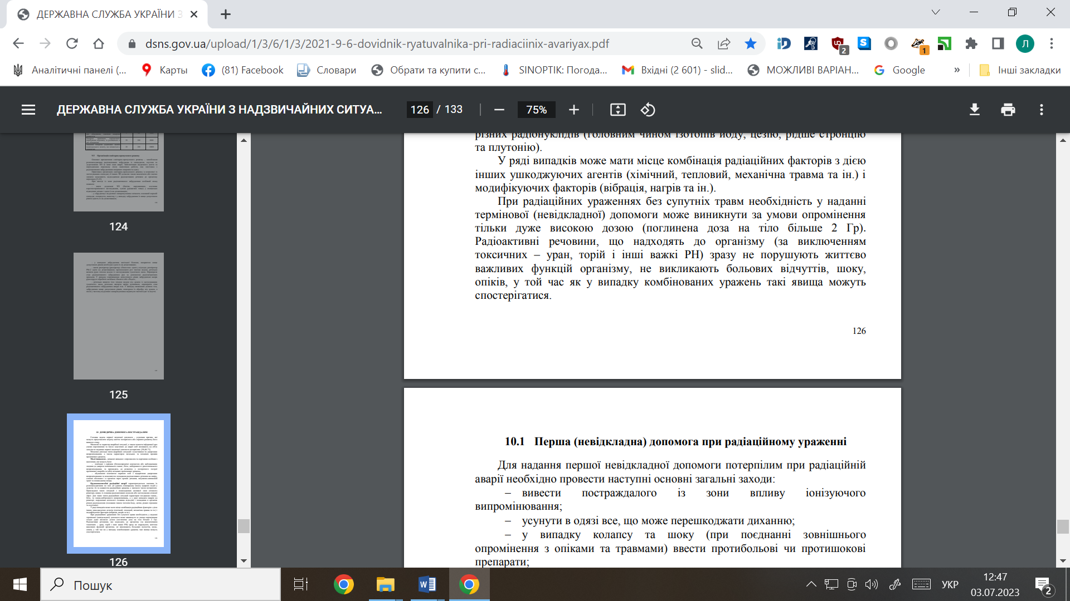

Slide 30
Перша невідкладна медична допомога при радіаційному ураженні

Slide 31
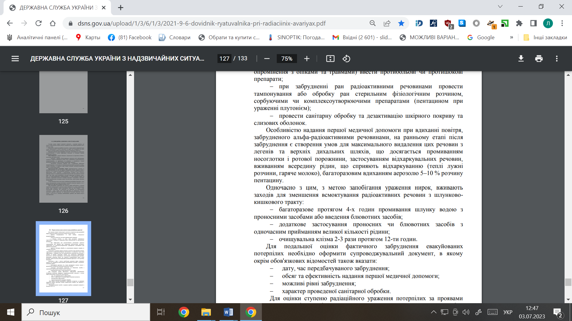

Slide 33
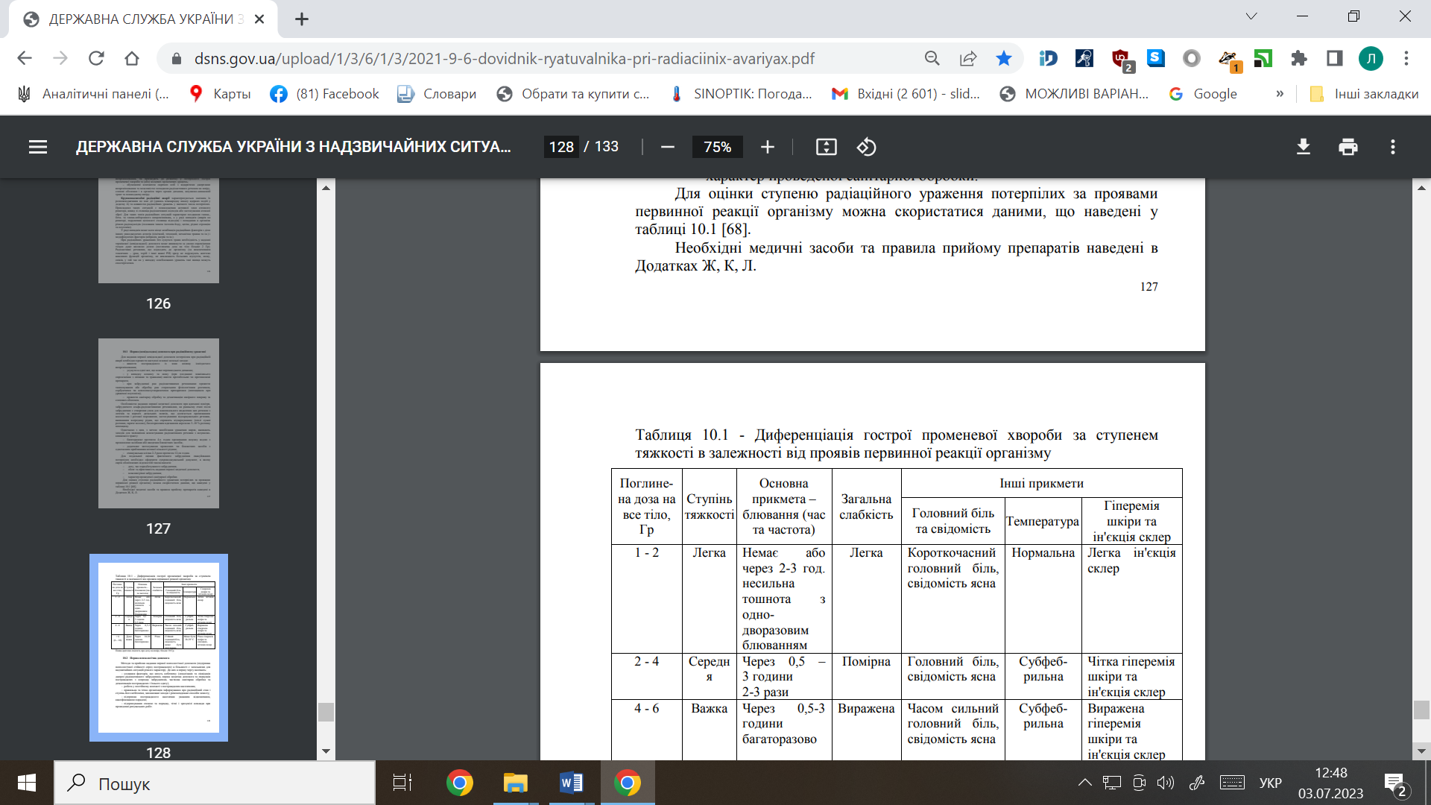

Slide 34
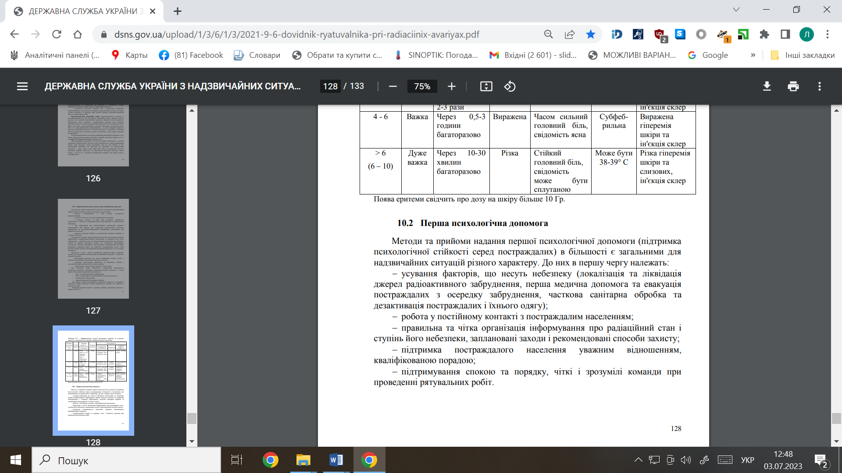

Slide 35
Лікування

Slide 36
Методичні вказівки «Діагностика, сортування, профілактика та лікування гострої променевої хвороби в умовах воєнного стану та бойових дій», 2022 рік
Прийом радіопротекторів має значення при перетинанні завчасно відомих радіоактивно забруднених ділянок місцевості, а також після повідомлення про можливе застосування ядерної зброї або радіаційної аварії.
На сьогодні умовну доказову базу щодо радіопротекторної дії має лише група препаратів, які відносяться до тіоалкіламінів/амінотіолів. Найбільш відомими є цистамін та аміфостин. Щодо інших сполук переконливих доказів немає.
На даний час будь-які радіопротектори в Україні відсутні.

Slide 37
Інструкція щодо йодної профілактики для населення наказ ДОЗ № 405 ГПХ – МВ Діагностика, сортування, профілактика та лікування… маршрути

